Slide 1

Formação AWS Cloud Foundations
Alexsandro Lechner
Arquiteto de Soluções AWS
linkedin.com/in/alexsandrolechner

Slide 2
Conteúdo Programático
Módulo 4: Redes na AWS
Amazon VPC
Amazon SubNet
Amazon Security Group
Amazon Route 53
Amazon Cloudfront
Amazon Elastic Load Balancer (EBL)
Notes:
Sumarize aqui os conteúdos/assuntos que serão abordados durante o curso. Caso o seu curso tenha poucas vídeoaulas, no máximo 06, pode listá-las e então comente tecnicamente o conteúdo que será abordado. Caso o seu curso possua mais de 6 vídeoaulas, sugerimos agrupá-las em assuntos maiores para comentar especialmente neste slide.

Slide 3

Redes na AWS
Amazon Security Group

Slide 4
Amazon CloudFront
CloudFront – Content Delivery Network. É este serviço que permite a entrega de conteúdo de forma global, ou seja, o cliente consegue acessar o conteúdo (vídeos, áudios, sistema, documentos, etc...) de onde ele estiver sem sofrer com a latência do serviço.

Slide 5
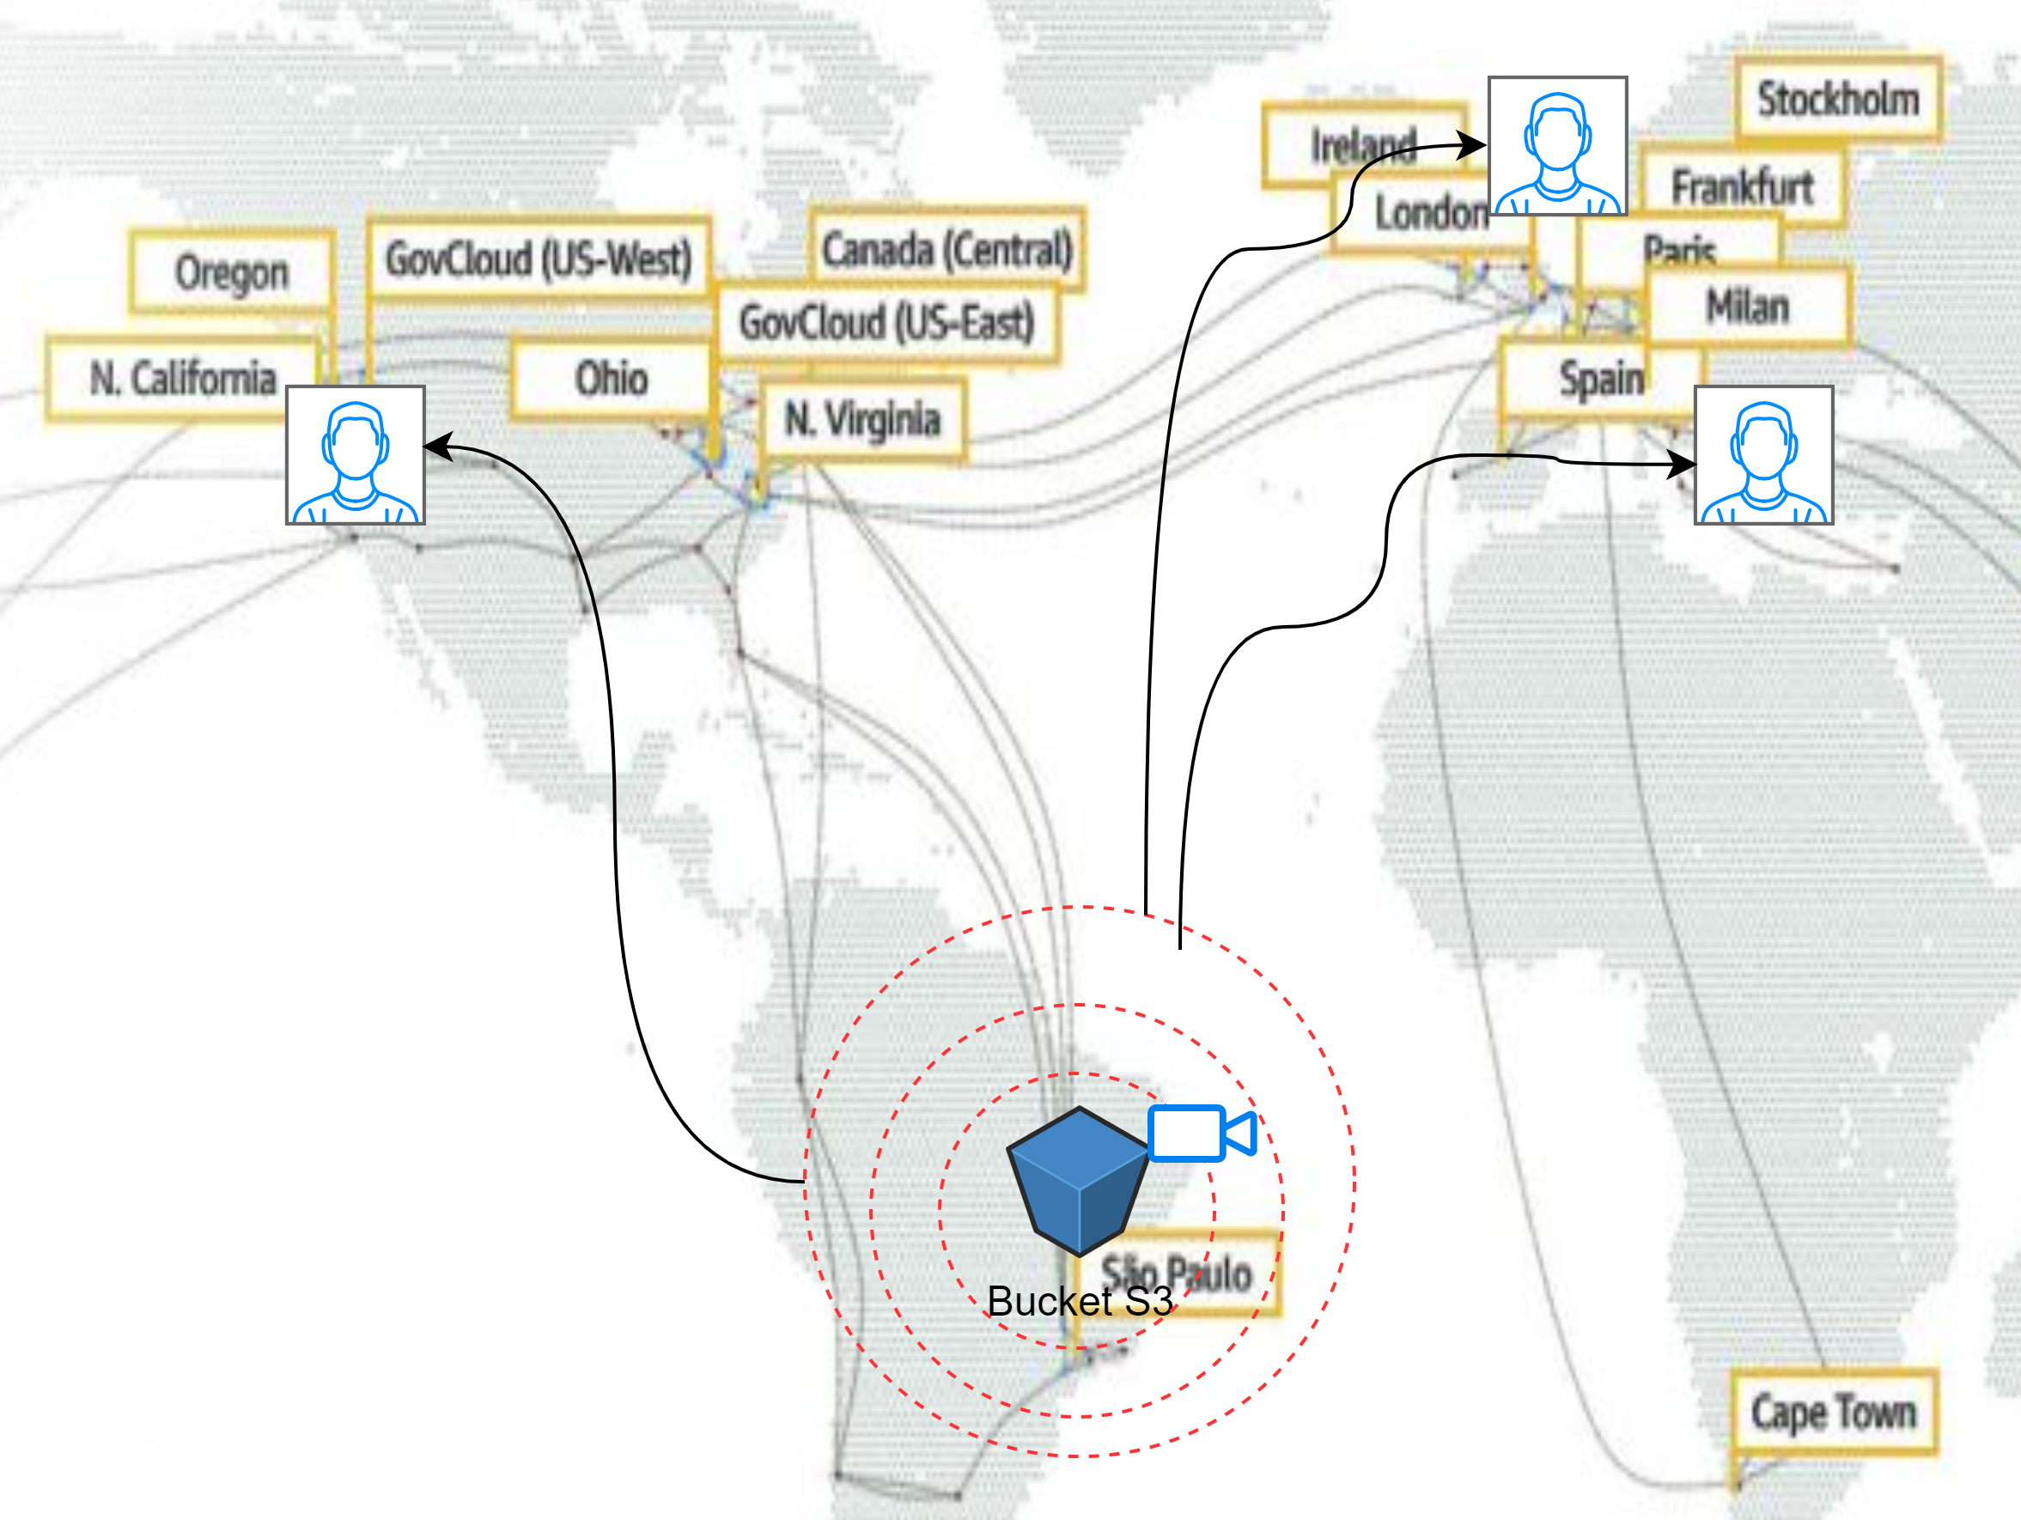
Amazon CloudFront
CloudFront faz a distribuição do conteúdo através do Edge Location

Slide 6
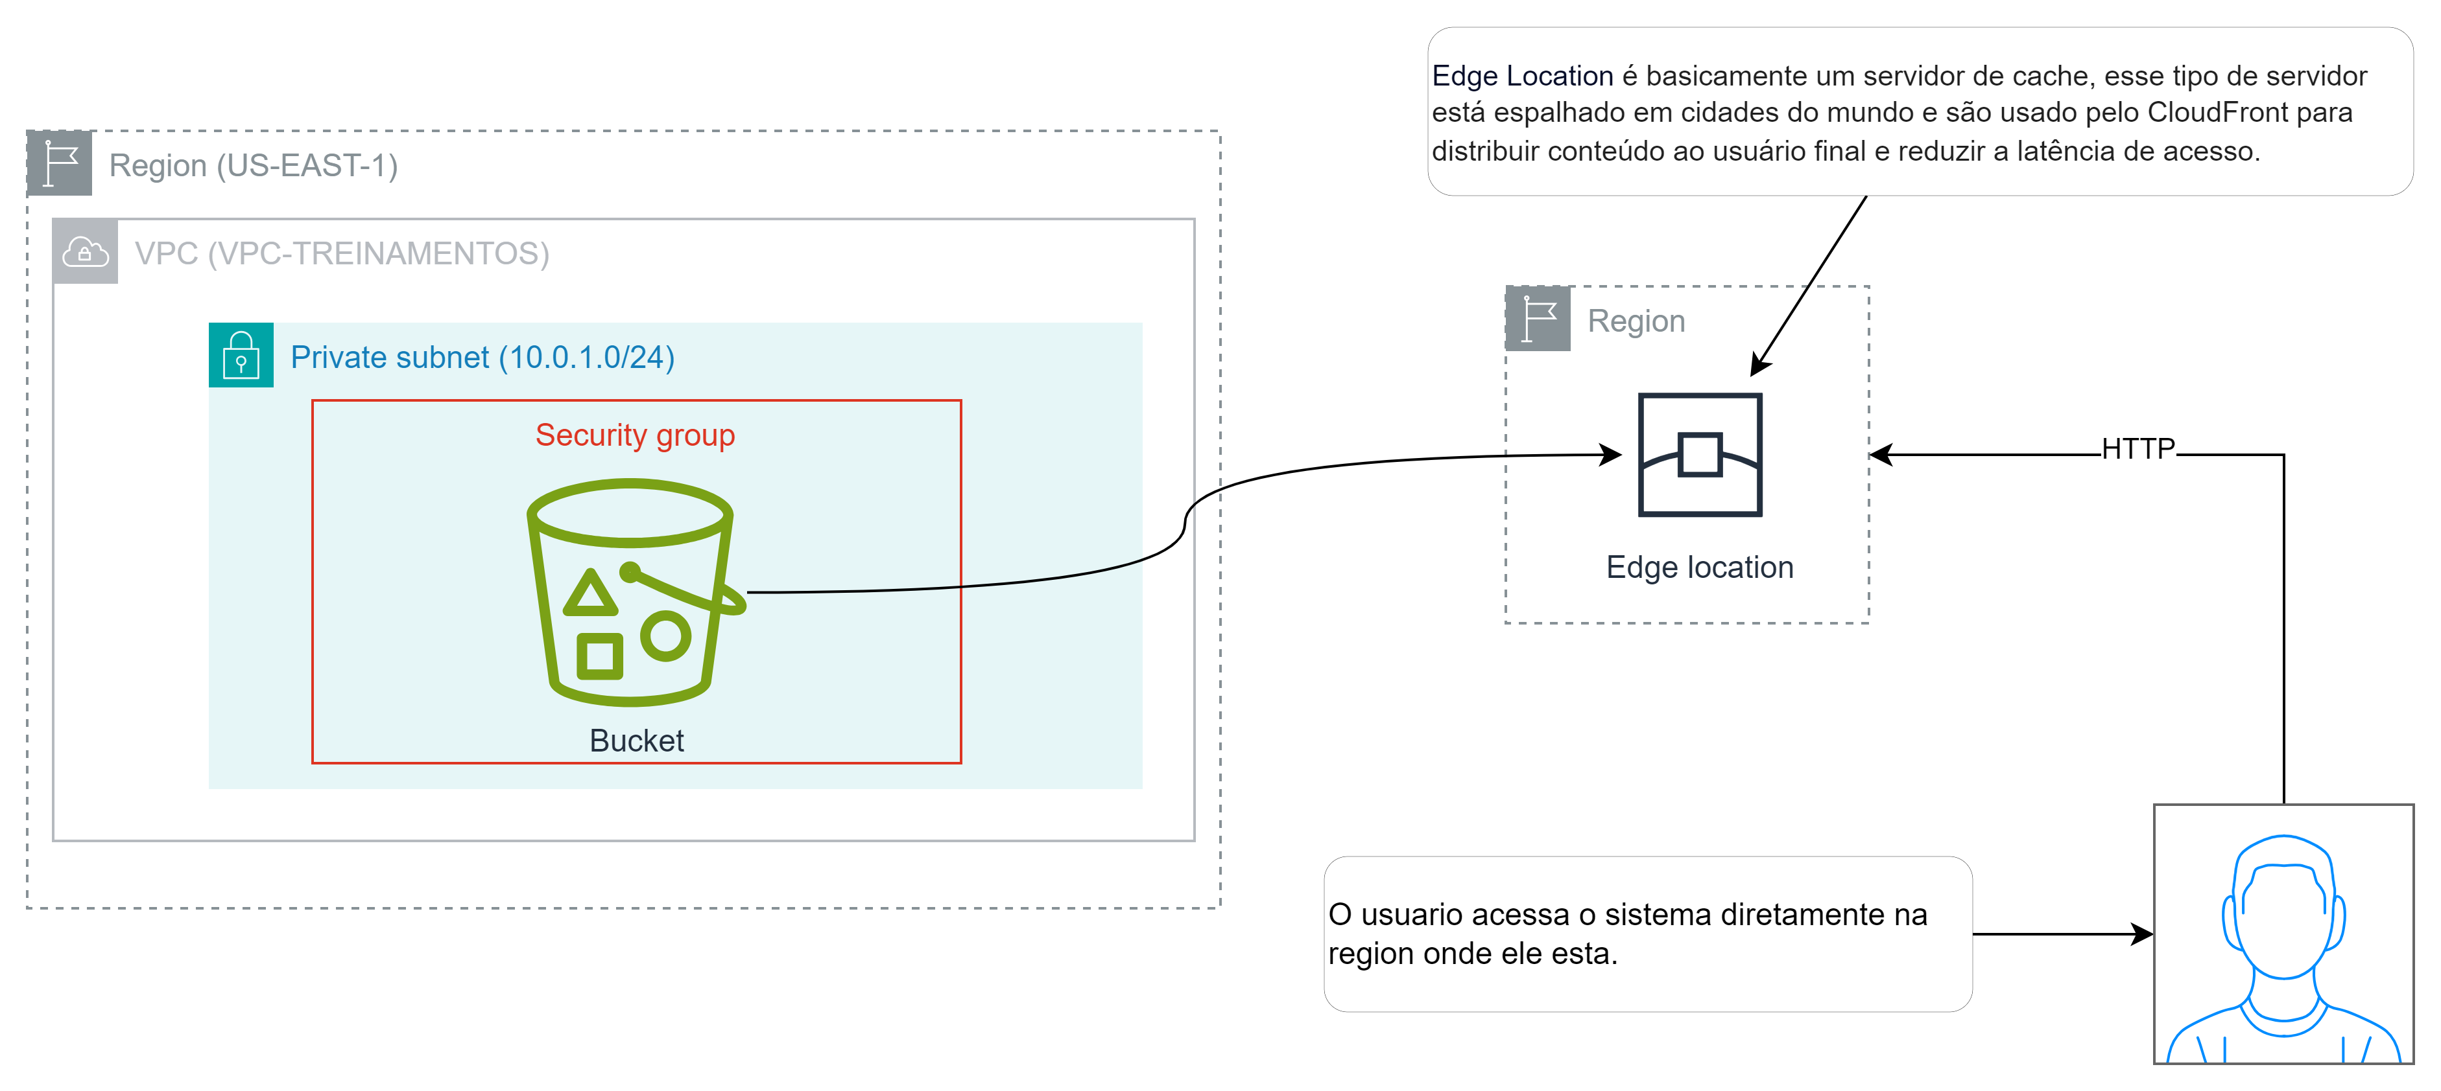
Amazon CloudFront

